Slide 1
Доклад
Лекция 8

Slide 2
План доклада
Титульный слайд
План доклада
Введение
Что сделано
Заключение

Slide 3
Титульный слайд
Тема работы
Автор
Научный руководитель

Slide 4
Введение
Актуальность – кратко
Проблема
Цель
Задачи
Структура работы

Slide 5
Что сделано – обзор
Очень кратко
Не нужно объяснять чужие методы
Но: нужно их знать!
Включить в конец презентации описание методов
Ссылки на свою работу

Slide 6
Что сделано – разработка
Пройти по параграфам второй главы
Выделить основные результаты
Не погружаться в детали
На слайде могут быть сложные схемы, формулы и т.п.
Нужно указать основное в них

Slide 7
Что сделано – эксперименты
Данные для экспериментов
Оборудование
Условия проведения экспериментов
Графики
Таблицы
Анализ результатов
Ответ на вопрос «Почему?»
Выводы

Slide 8
Заключение
Перечислить основные результаты
Сделать вывод о решении задач и достижении цели
Перспективы работы
Поблагодарить за внимание
Слайд «Вопросы?» не нужен!

Slide 9
Результаты
Виды результатов:
метод, алгоритм, способ
формула
программа
рекомендации
вывод по итогам экспериментов
Полезный эффект («позволяющий…»)

Slide 10
Замечания
Продумать возможные вопросы
Могут быть любые по теме курсового проекта
Продумать ответы
алгоритмы
рисунки
примеры
В докладе поверхностное изложение, при ответе на вопросы – углубленное

Slide 11
Замечания
Реакция на вопросы и замечания:
вопросы к вашей работе, не к вам лично
если возник вопрос, то можно повторить фрагмент доклада
если ответа нет, так и сказать

Slide 12
Замечания
Доклад выучить наизусть
Логичность изложения
Презентация – иллюстрация и поддержка доклада
Не читать текст на слайде
стараться текст доклада расширить и переформулировать
исключения: особенно важные моменты

Slide 13
Замечания
Время доклада – 5-7 минут
Прорепетировать с секундомером
Прорепетировать перед слушателями
Обратить внимание на речь
Слова-паразиты
Обратить внимание на внешний вид и поведение
Обращение к комиссии
Заранее скопировать презентацию

Slide 14
Оформление
Белый фон, темный шрифт
Высокий контраст
Крупный размер шрифта
Шрифт без засечек (например, Arial)
Минимум текста
Проверить орфографию
Точки в конце пунктов не ставятся

Slide 15
Оформление
Строгие дизайн и цветовая гамма
Минимум фоновых рисунков
Вид презентации на дисплее и на проекторе отличается!
Анимация не нужна!

Slide 16
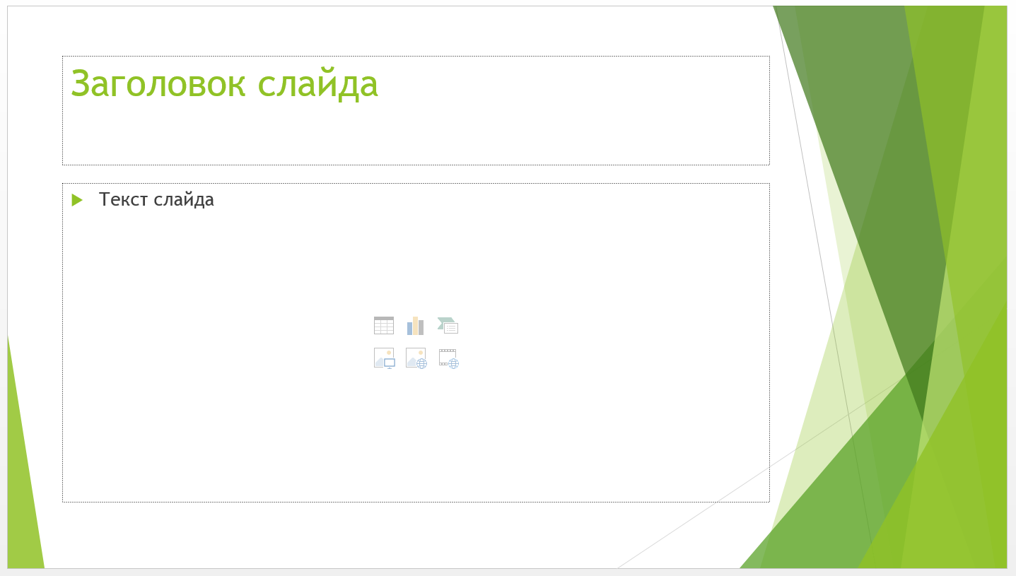
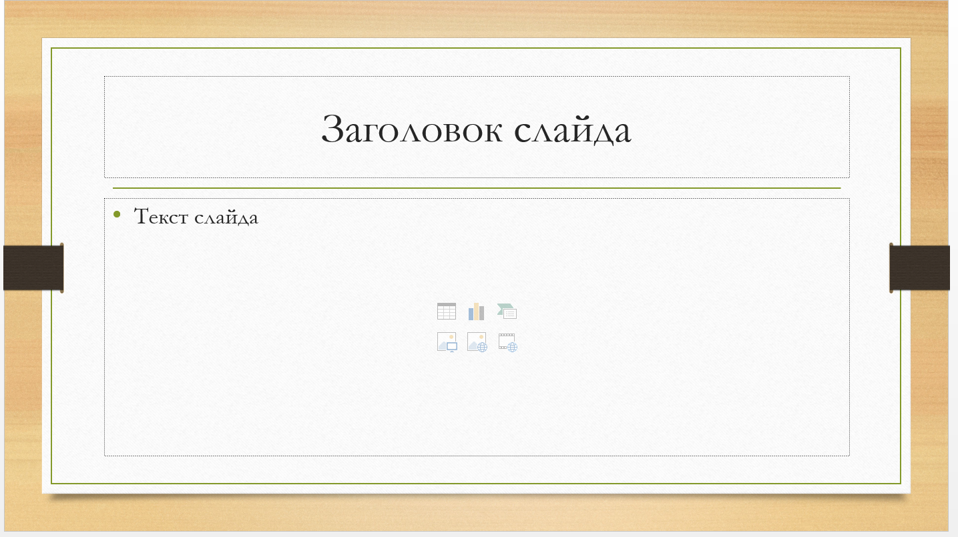

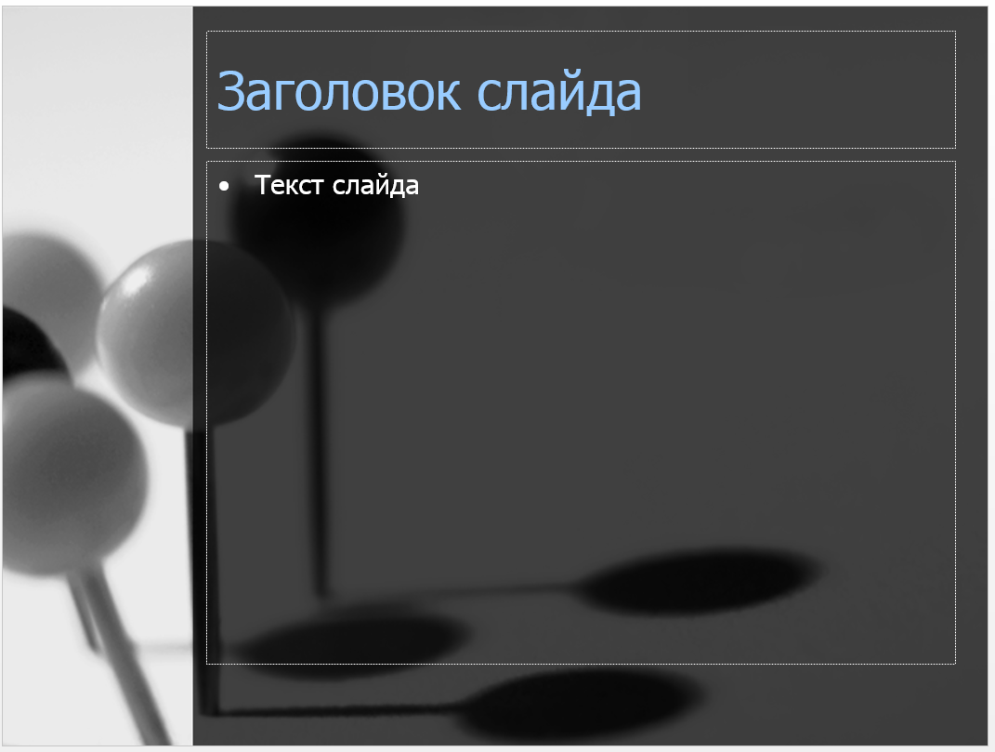
Плохие примеры

